Slide 1




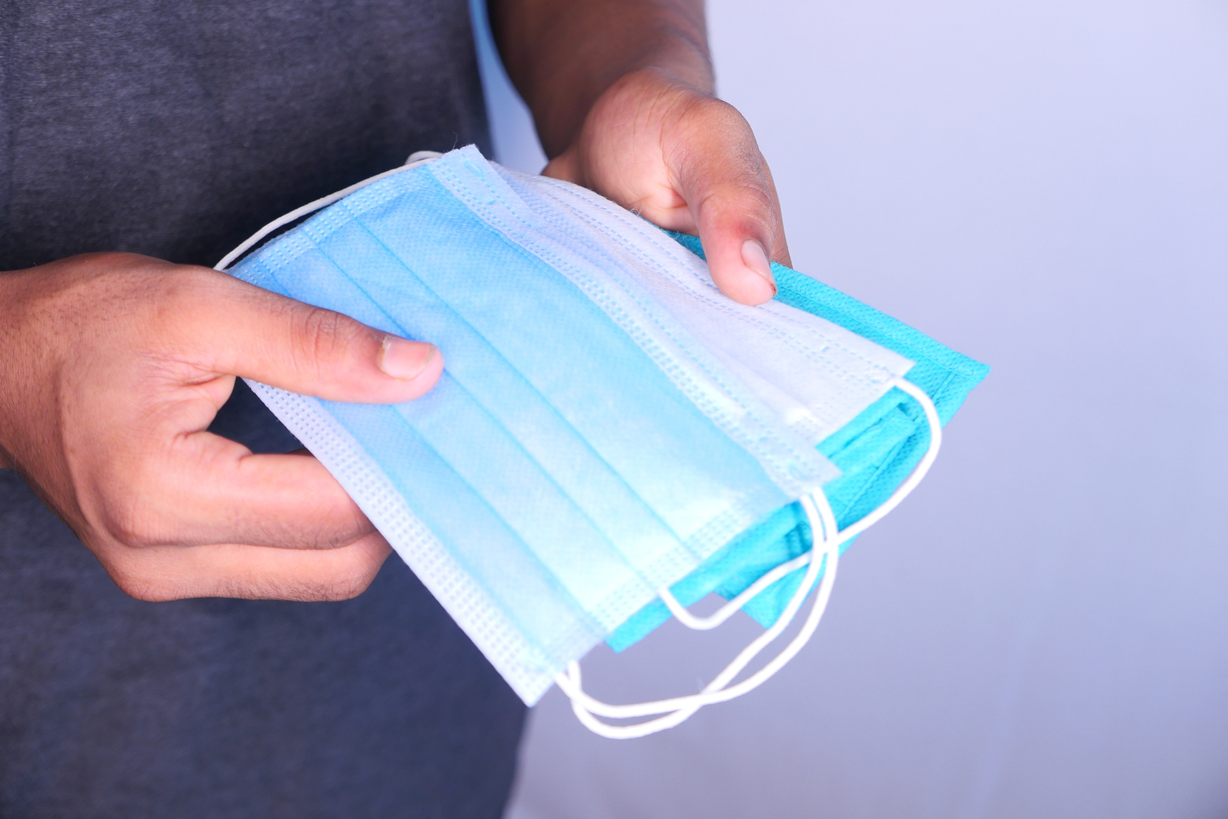



TRANSMISSION PAR VOIE RESPIRATOIRE : CE QUI CHANGE AVEC LES NOUVELLES RECOMMANDATIONS
www.reallygreatsite.com
Webinaire de présentation aux IFMS
Mardi 17 juin 2025
Béatrice Clarivet
Médecin en Prévention du Risque Infectieux

Slide 2





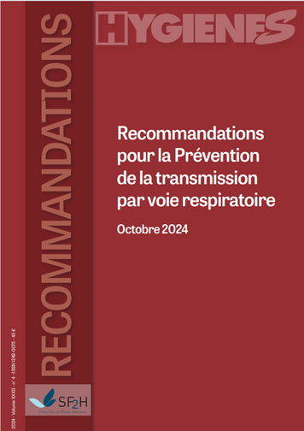
POURQUOI DE NOUVELLES RECOMMANDATIONS ?
Meilleure compréhension scientifique des modes de transmission
Limites de l’ancienne classification mises en évidence lors de la crise COVID-19
Besoin d’une approche plus réaliste

Slide 3

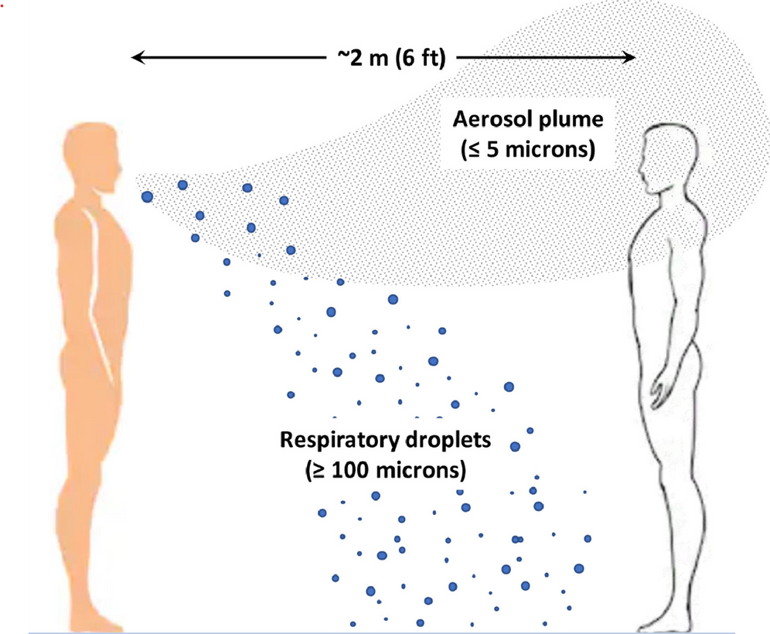
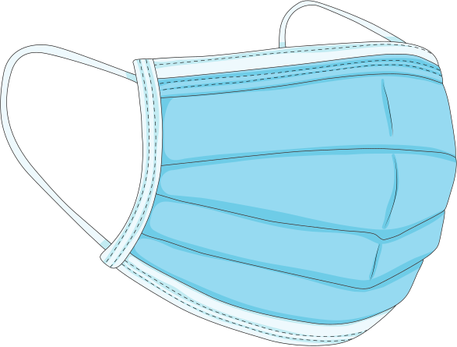

CE QUE L’ON PENSAIT AVANT
Gouttelettes
Aérosols
Particules de grosse taille
Particules de petite taille
Sédimentation rapide
Suspension
Courte distance (<1m)
+ longue distance
C.K. Ho Applied Mathematical Modelling 95 (2021) 297–319

Slide 4

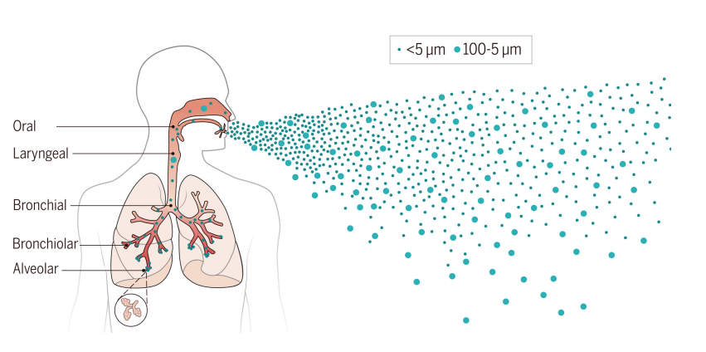
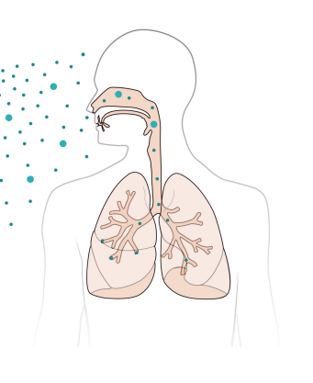
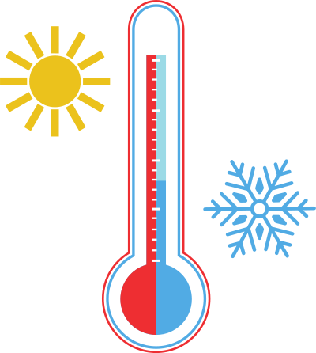


CE QUE L’ON SAIT MAINTENANT : LE CONTINUUM
Phase 1
Génération et excrétion
Phase 2
Transport
Phase 3
Inhalation
Nuage turbulent
Désagrégation des PR

Slide 5
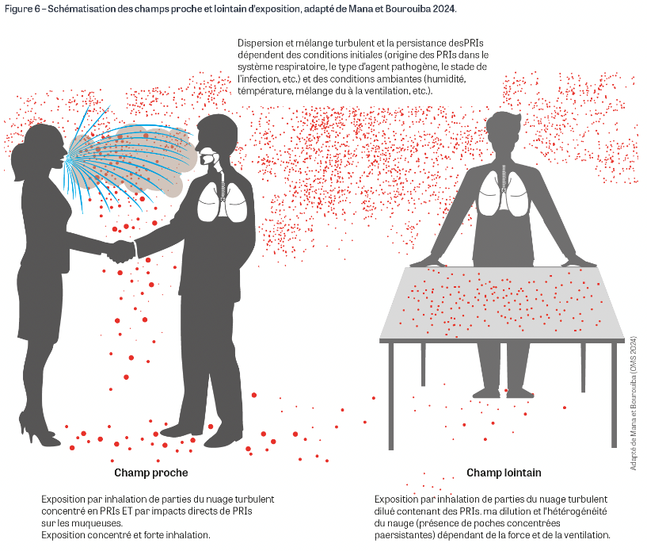
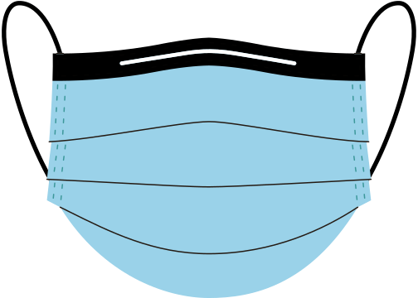
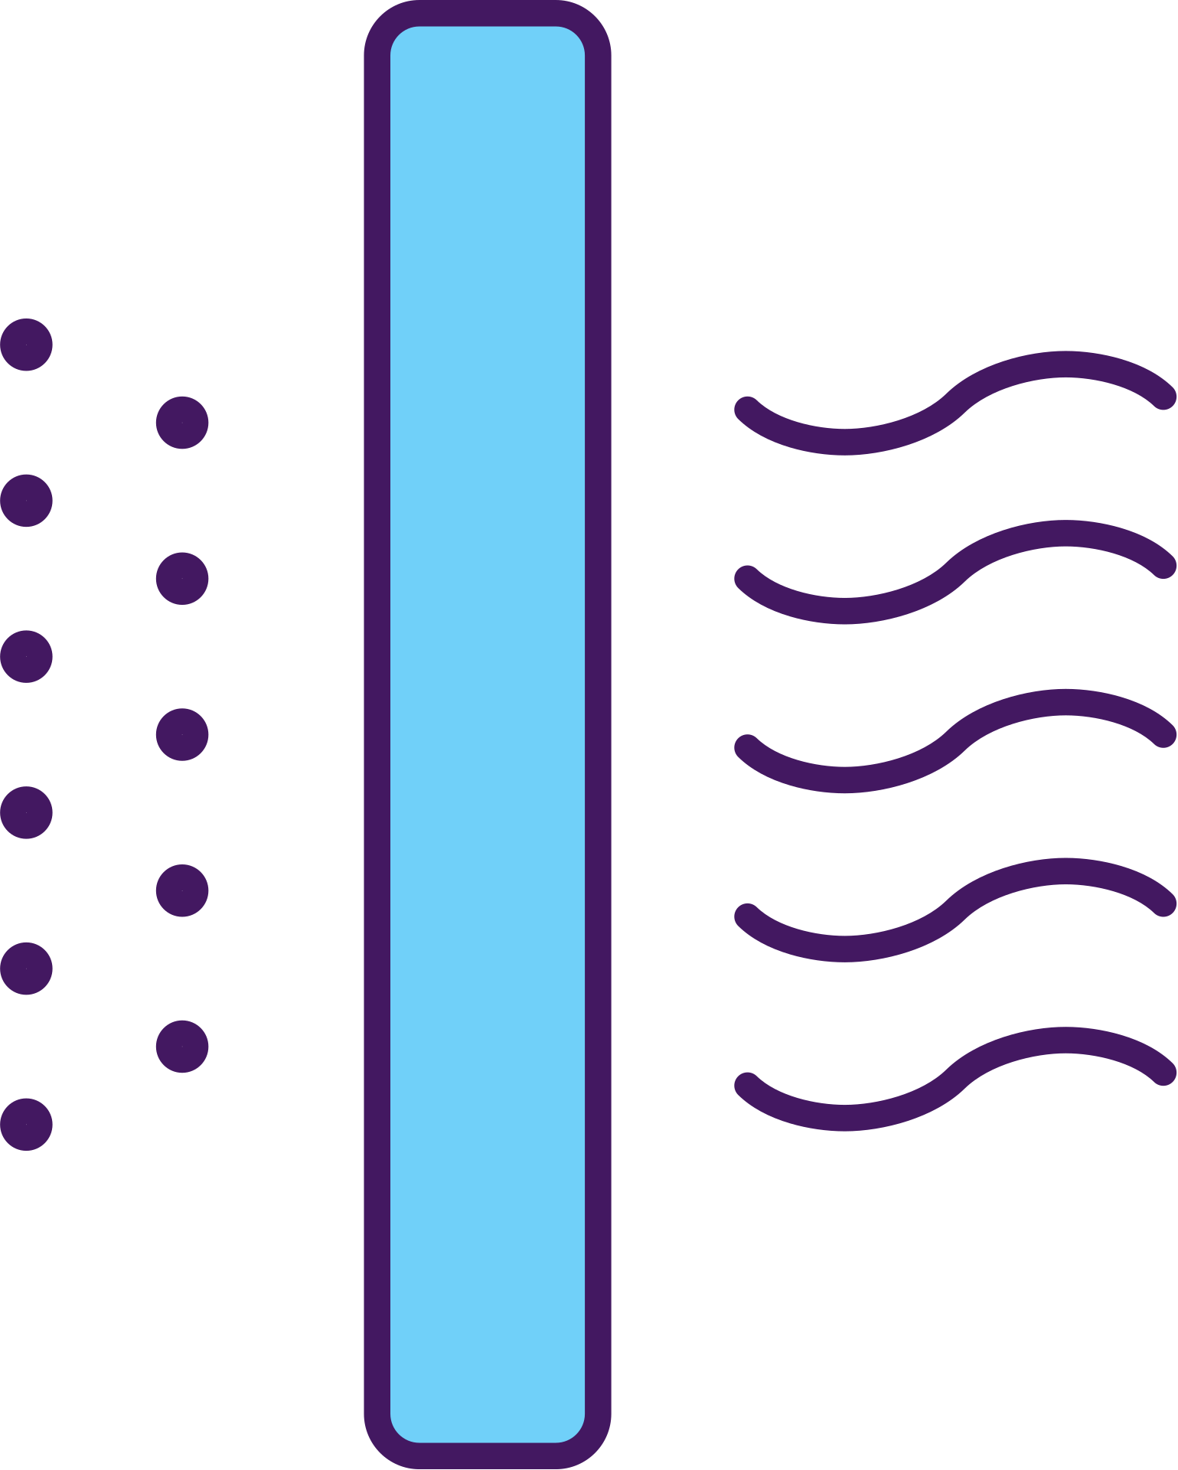
CONTINUUM DE LA TRANSMISSION RESPIRATOIRE
Masque
Ventilation
Filtration

Slide 6



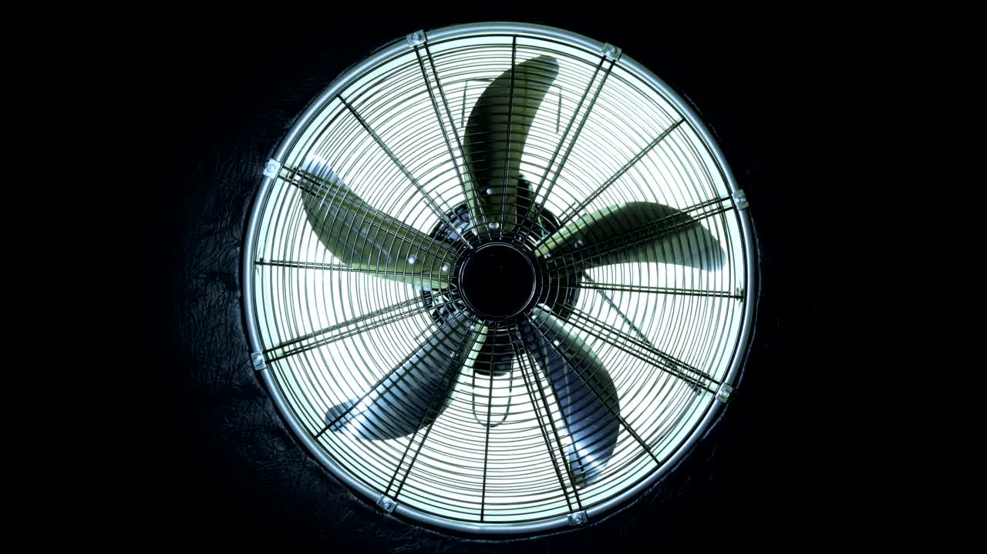
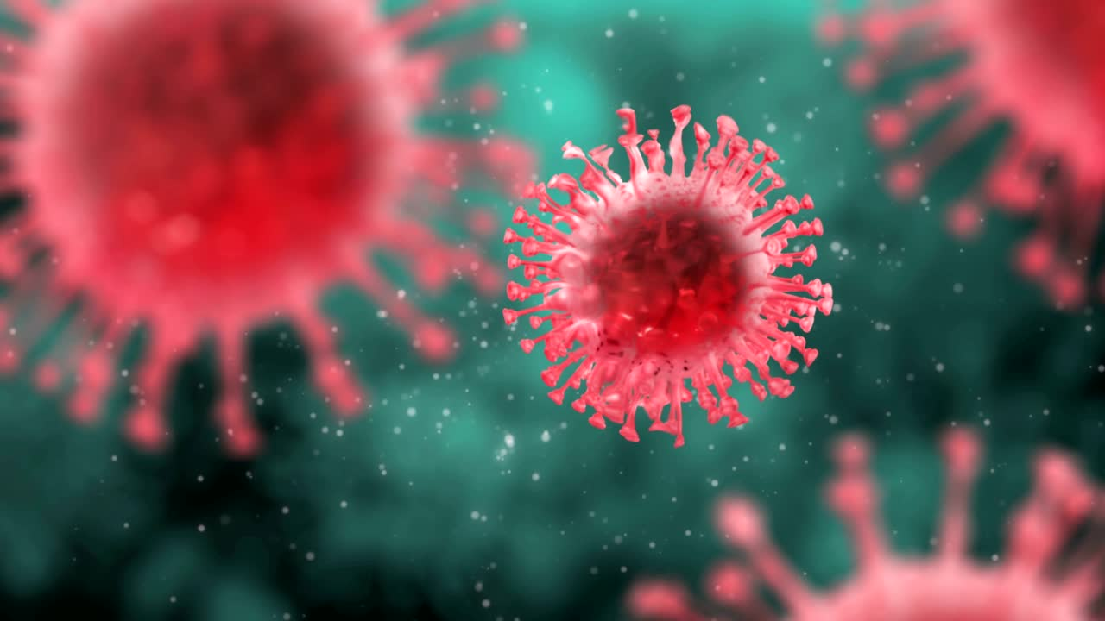
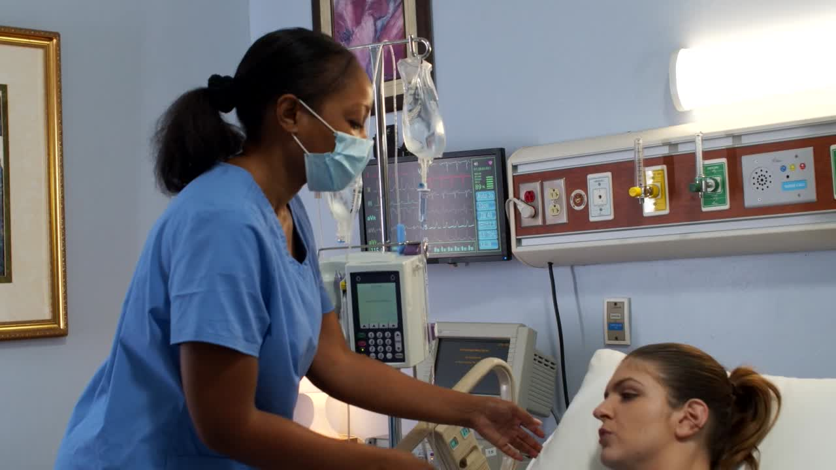



UNE APPROCHE ADAPTÉE AU RISQUE
Qualité de la ventilation
Harumi Kobayashi
Pathogène
Nature de l’exposition

Slide 7
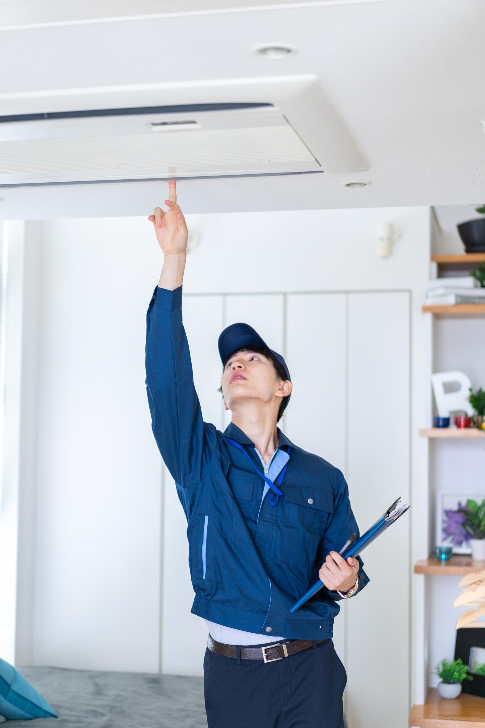



LES PRÉ-REQUIS
R5. Il est rappelé que les débits minimums à respecter d’apport d’air neuf par personne soient conformes au Code du travail (Réglementaire). Il est fortement recommandé que ces débits permettent d’obtenir un taux de CO2 dans un local occupé <1300 ppm (et si possible <800 ppm).
taux de CO2 > 1300 ppm
taux de CO2 entre 1300 et 800 ppm
taux de CO2 < 800 ppm
R7. Il est recommandé qu’une cartographie de la ventilation effective des locaux de l’ensemble des établissements de santé et médico-sociaux soit établie par les services techniques et communiquée à la Direction, l’encadrement médical et paramédical, l’Équipe de Prévention du Risque Infectieux (EPRI) et le Service de Santé au Travail.

Slide 8
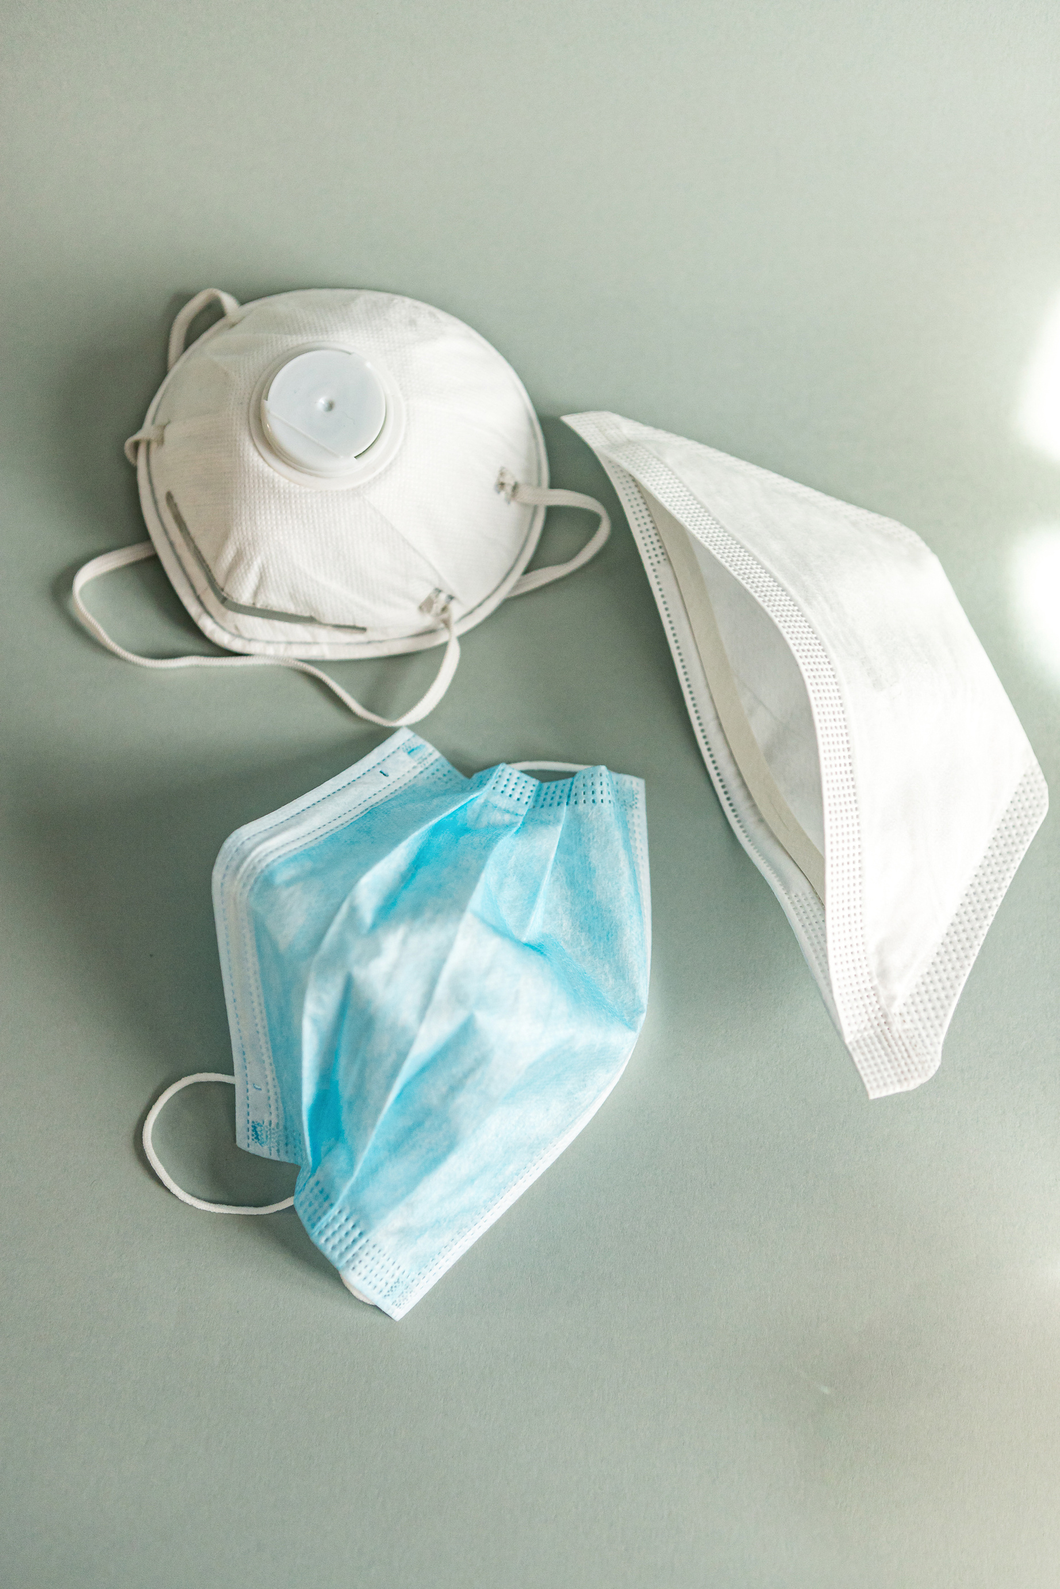

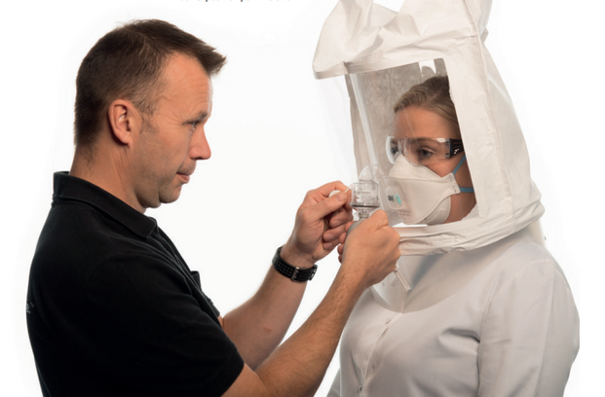
LES PRÉ-REQUIS
R13. Il est fortement recommandé que chaque professionnel ait le choix entre plusieurs modèles et tailles de masques à usage médical.
R14. Il est fortement recommandé que chaque professionnel ait le choix entre plusieurs modèles et tailles d’APR de type FFP2 et ait la possibilité de réaliser des essais d’ajustement (fit-test qualitatif ou quantitatif) 07/10/2024

Slide 9


COMMENT ÉVALUER LE NIVEAU DE RISQUE ?
VENTILATION DES LOCAUX
Taux de CO2 dans un local occupé :
< 1300 ppm
(et si possible < 800 ppm)

Slide 10

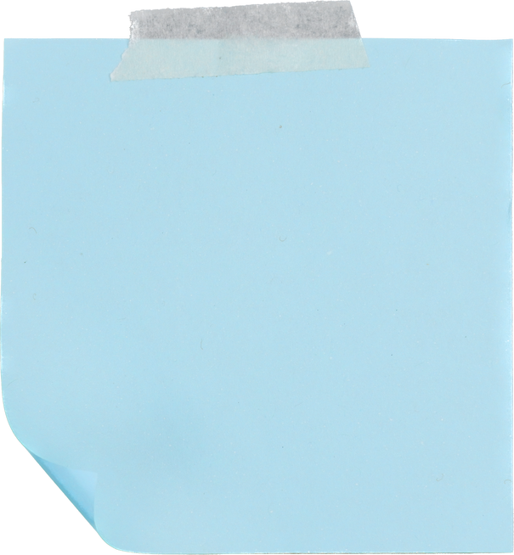
COMMENT ÉVALUER LE NIVEAU DE RISQUE ?
PATHOGÈNE
  Persistance environnementale
  Transmissibilité
  Dangerosité/Gravité
  REB
 | Bactéries | Virus
 | Méningocoque, Pneumocoque, Coqueluche, Streptocoque, ... | Grippe, VRS, Covid-19, oreillons, rhinovirus,...
 | Tuberculose | Varicelle, Zona disséminé, Rougeole
 | Tuberculose ultra-résistante, peste, agent infectieux émergent/inconnu | Tuberculose ultra-résistante, peste, agent infectieux émergent/inconnu
A
B
C
REB

Slide 11

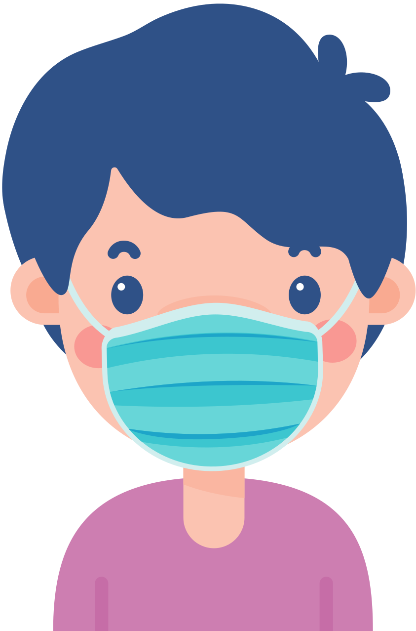



COMMENT ÉVALUER LE NIVEAU DE RISQUE ?
NATURE DE L’EXPOSITION
Patient porte un masque ?
Proximité du contact ?
contact direct = face à face < 1m
Durée de l’exposition ?
contact direct < ou > à 15 mn ?
contact lointain < ou > à 30 mn ?

Slide 12
COMMENT ÉVALUER LE NIVEAU DE RISQUE ?
NATURE DE L’EXPOSITION
Soins générant des aérosols ?
liste de soins non exhaustive
A risque élevé | A risque modéré
Induction de crachats après aérosols de sérum phy. hypertonique | Aspiration des voies aériennes
Ventilation manuelle au masque | Extubation
Aérosolthérapie | Procédures ORL avec aspiration
Intubation patient non curarisé | VNI y compris à circuit ouvert
Manoeuvre RCP | Gastroscopie avec aspiration des VAS
Fibroscopie bronchique | Procédures de chir.dentaire avec appareils rotatifs à grande vitesse
Trachéotomie ou trachéostomie

Slide 13


LES NIVEAUX DE PRÉCAUTIONS COMPLÉMENTAIRES RESPIRATOIRES
Chambre individuelle, porte fermée avec ouverture possible de fenêtre (sauf PR max.)
Le patient/résident porte un masque à chirurgical dès qu’une personne entre dans la chambre si possible
 | PR. Simples | PR. Renforcées | PR. Maximales
Ventilation de la chambre |  | Renouvellement min. de 6 V/h Sans recyclage ou aérée régulièrement par ouverture des fenêtres, porte fermée | Renouvellement min. de 6 V/h Sans recyclage amélioration de la ventilation par des mesures palliatives (renouvellement d’air plus performant, ventilation additionnelle, système mobile) Taux maximal de CO₂ de 800 ppm en occupation
Visites | Autorisées | Limitées et strictement encadrées | Limitées et strictement encadrées
Masque professionnel/visiteur | Masque à usage médical avant l’entrée, et retiré après la sortie de la chambre | APR FFP2 avant l’entrée et retiré après la sortie de la chambre | APR FFP2 avant l’entrée et retiré après la sortie de la chambre
Sorties chambre | Encadrées | Limitées au strict nécessaire | Limitées au strict nécessaire
Masque patient hors chambre | Masque à usage médical | APR FFP2 ou à défaut un masque à usage médical | APR FFP2 porté par le patient

Slide 14

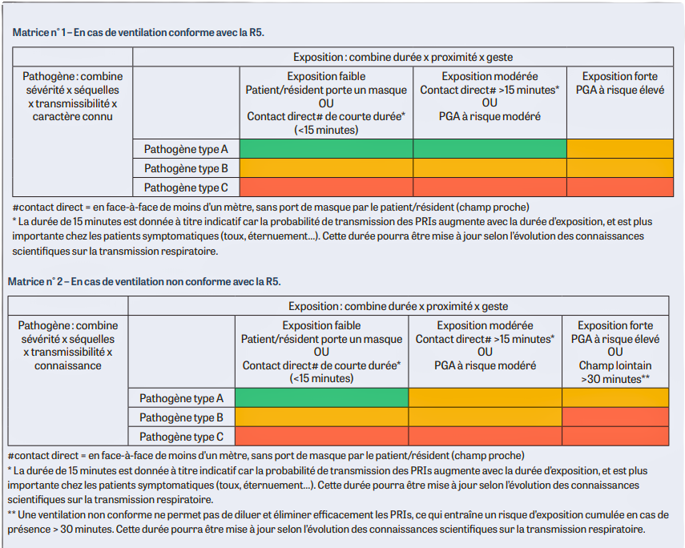

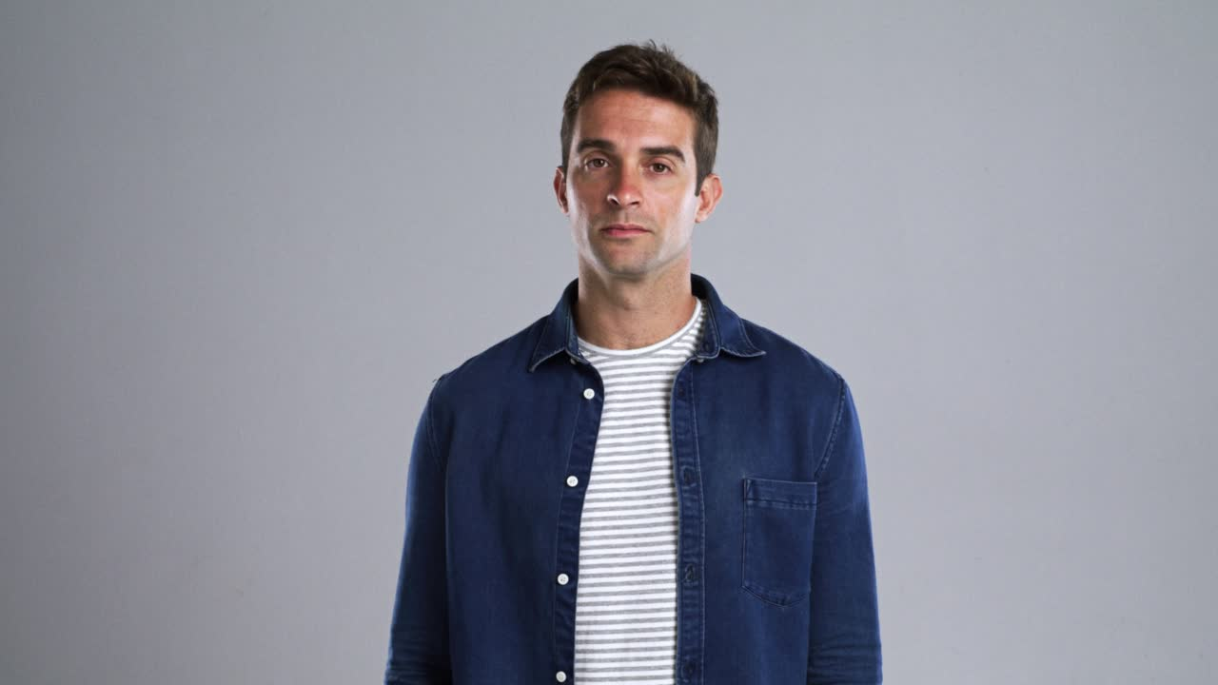


LES MATRICES
La ventilation est-elle conforme ?
MATRICE N°1
MATRICE N°2

Slide 15

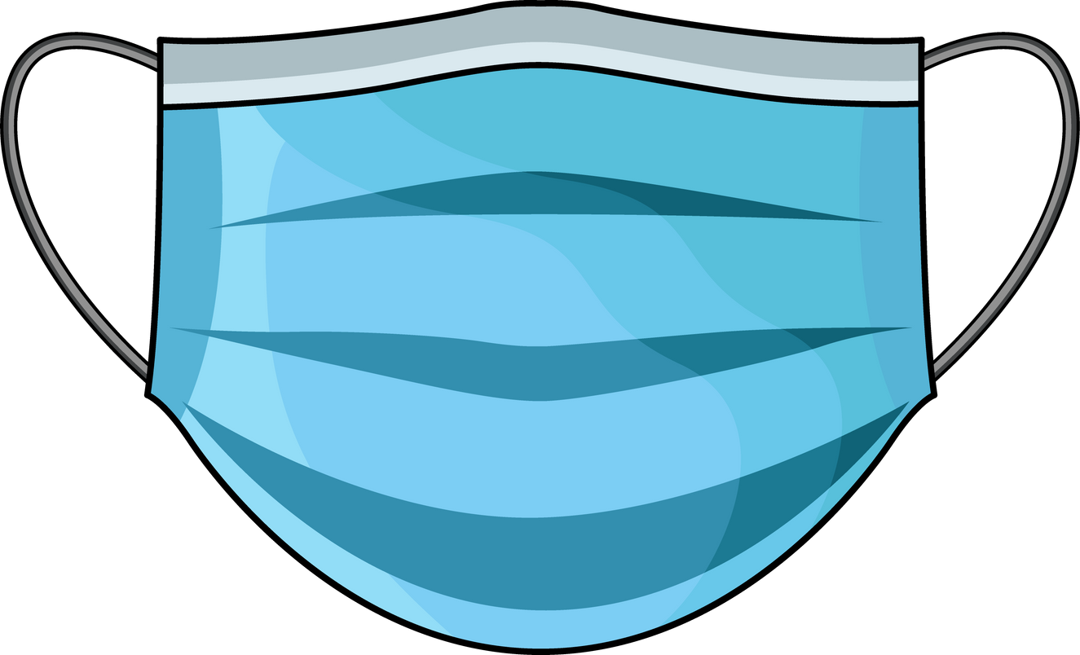


QUELS TYPES DE PRÉCAUTIONS APPLIQUER ?
maximales
Grippe, VRS, Covid-19, oreillons, rhinovirus,...
PATHOGÈNE DE TYPE A
renforcées
Méningocoque, Pneumocoque, Coqueluche, Streptocoque, ...
simples
 | Exposition faible Patient porte un masque ou contact < 15 mn | Exposition modérée Contact > 15 mn (patient non masqué) ou PGA à risque modéré* ou champ lointain < 30 mn | Exposition forte PGA à risque élevé** ou champ lointain > 30mn
Ventilation Conforme
Ventilation non conforme
**aérosolthérapie, ...
*VNI, aspiration, ...

Slide 16
QUELS TYPES DE PRÉCAUTIONS APPLIQUER ?
maximales
Tuberculose
PATHOGÈNE DE TYPE B
renforcées
Varicelle, Zona disséminé, Rougeole
simples
 | Exposition faible Patient porte un masque ou contact < 15 mn | Exposition modérée Contact > 15 mn (patient non masqué) ou PGA à risque modéré* ou champ lointain < 30 mn | Exposition forte PGA à risque élevé** ou champ lointain > 30mn
Ventilation Conforme
Ventilation non conforme

Slide 17
QUELS TYPES DE PRÉCAUTIONS APPLIQUER ?
maximales
PATHOGÈNE DE TYPE C
Tuberculose ultra-résistante, peste, agent infectieux émergent/inconnu
renforcées
simples
 | Exposition faible Patient porte un masque ou contact < 15 mn | Exposition modérée Contact > 15 mn (patient non masqué) ou PGA à risque modéré* ou champ lointain < 30 mn | Exposition forte PGA à risque élevé** ou champ lointain > 30mn
Ventilation Conforme
Ventilation non conforme

Slide 18
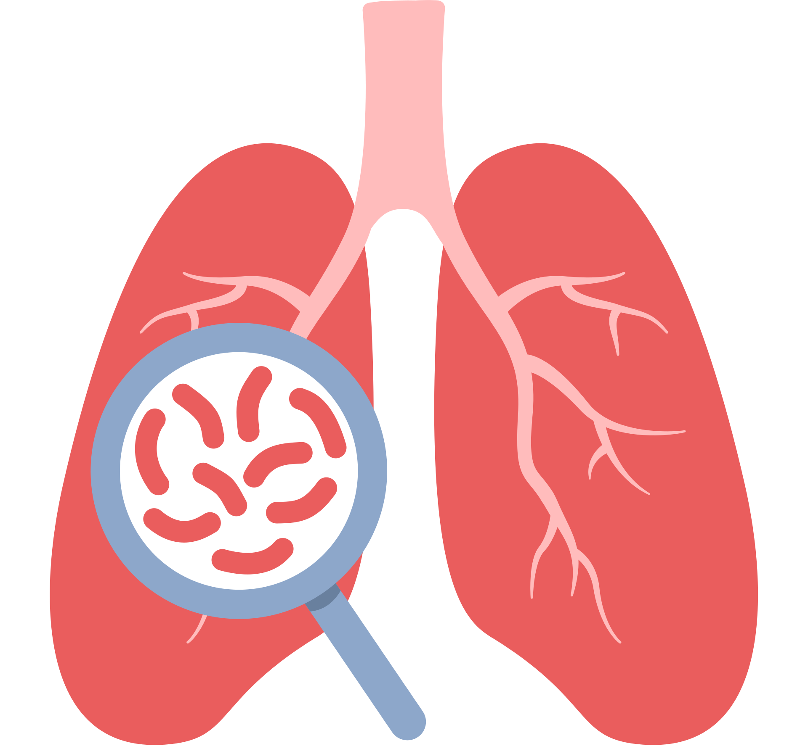
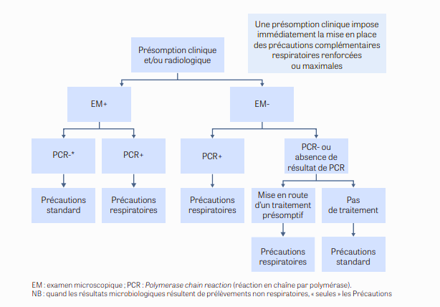
LA TUBERCULOSE
Mise en place des PC renforcées dès la suspicion

Slide 19


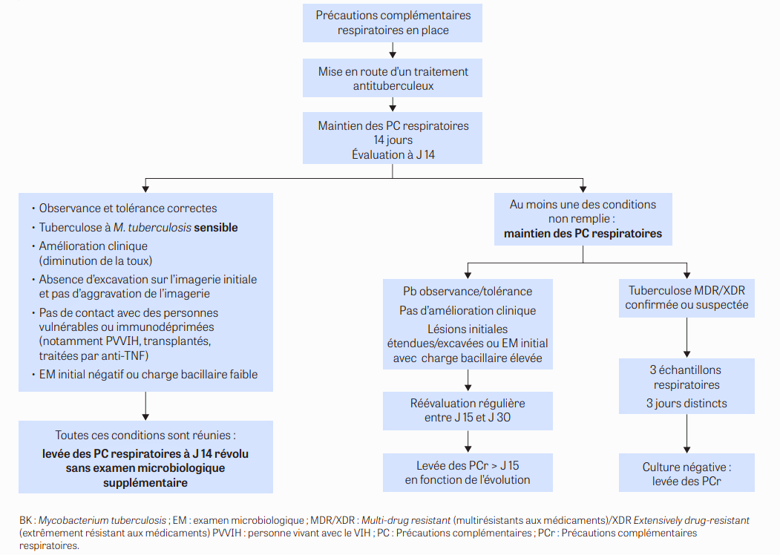
LA TUBERCULOSE
Durée minimale de 14 jours à partir de la mise en route d’un traitement efficace
(30 jours si excavation et/ou charge bacillaire élevée et/ou lésions étendues)

Slide 20




INFECTIONS RESPIRATOIRES À BMR
Précautions respiratoires simples pour les infections respiratoires à SARM
Si infection respiratoire à autre BMR
Précautions standard
Masque à usage médical si :
  tout patient qui présente un infection respiratoire à l’entrée de l’hopital
  tout soignant qui réalise un soin direct ou de proximité avec risque de projections ou d’aérosolisation de sécrétions broncho-pulmonaires

Slide 21
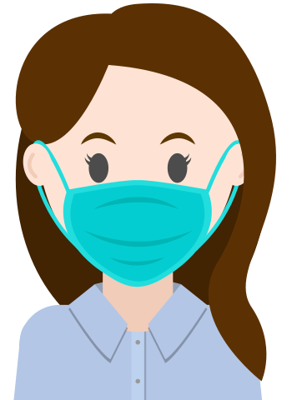

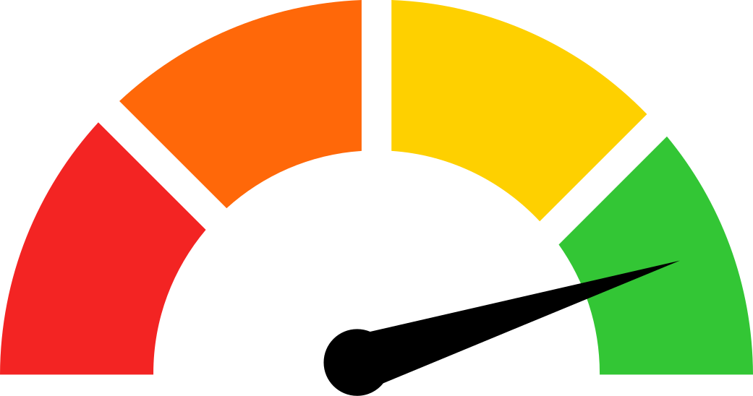



LES MESURES ORGANISATIONNELLES EN PÉRIODE ÉPIDÉMIQUE
Port de masque à usage médical dès l’entrée dans les bâtiments
Cohorting des patients/résidents
Jauge dans les locaux communs
Encadrement des visites
Vaccination des professionnels de santé et des patients/résidents

Slide 22



CE QUI NE CHANGE PAS
Les Précautions Standard
Hygiène des mains
EPI
Entretien de l’environnement
FHA
lunettes et protection de la tenue si soin à risque de projection/aérosolisation
désinfection des surfaces et du matériel
gants seulement si nécessaires

Slide 23





LES POINTS CLÉS
Mieux évaluer pour être mieux protégé
Importance de la ventilation
Un masque adapté à chacun

Slide 24



MERCI DE VOTRE ATTENTION

